Slide 1
www.myminfin.be
Persconferentie
29.11.2016

Slide 2
Agenda
Strategie digitale dienstverlening
MyMinfin: algemeen
enkele cijfers
voordelen
new look
MyMinfin: functionaliteiten
bestaande
nieuwe
toekomstige (2017)
Notes:
Dames en heren
MyMinFin, hét portaal van de FOD Financiën voor burgers en bedrijven, heeft een grondige facelift ondergaan.
U ziet hier de onderdelen van de presentatie.
Ik geef u zo meteen enkele cijfers. Daarna maken we kennis met de nieuwe ‘look’ en met de nieuwe mogelijkheden die het portaal vanaf nu biedt.

Slide 3
Strategie digitale dienstverlening
Regeerakkoord
administratieve vereenvoudiging
optimalisatie van de Kruispuntbank van Ondernemingen
Plan Digital Belgium
diensten 100 % online beschikbaarheid
ICT-omgeving vernieuwen
Notes:
Streven naar administratieve vereenvoudiging is een werk dat nooit af is. Het is vaak niet eenvoudig om vereenvoudigingen ook effectief door te zetten, bijvoorbeeld omdat ze meerdere beleidsdomeinen impliceren of omdat je –eens je een bepaalde problematiek dieper gaat bekijken- soms merkt dat de onderliggende mechanismen nog complexer zijn dan gedacht. Maar dat mag geen rem zijn op de motivatie om het toch te doen.
Het stond in de sterren geschreven dat we ook met de FOD Financiën verder zouden gaan vereenvoudigen. Het stond niet alleen in de sterren, het stond ook in het regeerakkoord, en in mijn beleidsnota.
Bovendien zal er een koppeling zijn met bijvoorbeeld de e-mailadressen uit de Kruispuntbank Ondernemingen
En is er ook het Plan Digital Belgium van collega De Croo dat streeft naar maximale online beschikbaarheid en naar een optimale ICT-omgeving.
Vanaf vandaag steekt het digitale platform MyMinfin in een nieuw kleedje: een nieuwe look, een nieuw logo, een nieuwe manier van navigeren, toegang via tablet en smartphone, nieuwe en verbeterde functionaliteiten.
MyMinfin is niets minder dan dé online toegangspoort naar de elektronische diensten van de fiscus. U kunt er toegang krijgen tot uw documenten (fiscaal en patrimoniaal), uw fiscale balans raadplegen, uw persoonlijke gegevens aanpassen, vragen te stellen aan de administratie. Binnenkort zult u er ook online kunnen betalen. Meer bepaald kunt u in MyMinfin de schermen aanpassen volgens uw wensen. Honderden formulieren staan al via MyMinfin ter beschikking, andere komen er de volgende jaren bij. MyMinfin zal het elektronische loket worden, 24/24 geopend. Het zal ook de beveiligde historiek van uw interacties bevatten. Het plan Digital Belgium stelt als doelstelling dat 100 % van onze diensten toegankelijk moeten zijn via het internet. De administratie stelde dus een roadmap op om deze doelstelling te bereiken. Die roadmap voorziet dat de administratie nieuwe diensten aanbiedt, maar dat ze ook de informaticaomgeving ervan vernieuwt.
De nieuwe versie van MyMinfin is een belangrijke stap om op een moderne en duurzame wijze diensten aan te bieden. De gebruikte technologie behoort to de modernste, en kan kan bovendien ook perfect geïntegreerd worden in de federale portaalsite MyBelgium.

Slide 4
MyMinfin: enkele cijfers
1.692.410 gebruikers (juni 2014 – november 2016):
120.000 raadplegingen per maand
1.289.726 gebruikers hebben minstens één van deze drie gegevens (telefoon/gsm/e-mail) opgegeven
40 e-services (Burgers en Professionals)
Notes:
U ziet hier een aantal cijfers mbt het aantal gebruikers, het aantal raadplegingen, het aantal gebruikers dat contactgegevens heeft bezorgd, enzovoort.

Slide 5
MyMinfin: voordelen
Paperless
Electronisch loket
24u per dag beschikbaar
toegang persoonlijke documenten
bv. Aanslagbiljet
toegang tot formulieren
toegang online diensten
bv. Tax-on-web
Notes:
De voordelen van een uitgebreide dienstverlening via MyMinfin spreken uiteraard voor zich:
Minder papier
Permanente toegang tot documenten, formulieren en diensten.

Slide 6
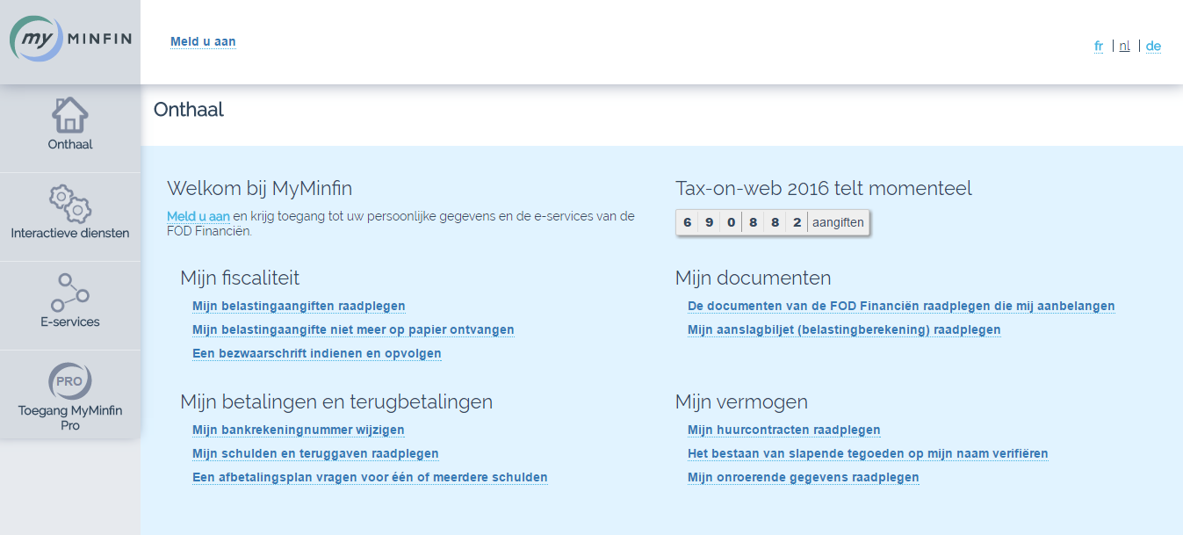
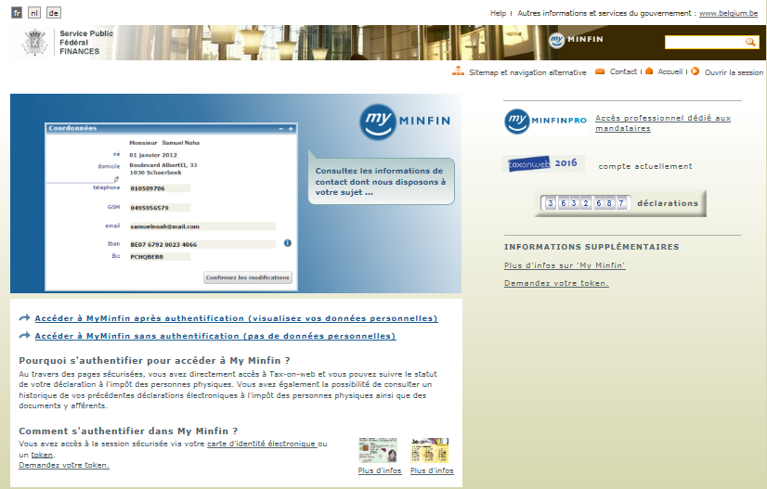
MyMinfin: new look
Notes:
Animatie bij slide : oude look daarna nieuwe look
Naast de functionaliteiten is ook de vormgeving in een nieuw kleedje gezet.
U kunt daar later uitgebreid kennis mee maken.

Slide 7
MyMinfin: bestaande functionaliteiten
Burgers
Raadplegen van uw persoonlijke gegevens
Contactgegevens van uw diensten
Consulteren van uw fiscale balans
Consulteren van uw patimoniale gegevens (MyRent, Cadgis)
Tussenkomst van Garantiefonds aanvragen
…
Notes:
Voordat ik zo meteen het woord geef aan de specialisten van de administratie, breng ik nog eens in herinnering welke functionaliteiten MyMinfin op heden al heeft:
Burgers kunnen er alle persoonlijke gegevens raadplegen.
Ze kunnen er de juiste diensten terugvinden, hun fiscale balans of patrimoniale gegevens consulteren. Maar bijvoorbeeld ook een tussenkomst vanwege het Garantiefonds aanvragen.

Slide 8
MyMinfin: bestaande functionaliteiten
Professionals
Toegang tot diensten en documenten op basis van verschillende profielen
Cijferberoepen
Banken
Landmeters
Architecten
Ondernemingen
Opzoeking van bevoegde kantoren (op basis van een ondernemingsnummer)
Notes:
Ook professionals vinden er toegang tot diensten en documenten naargelang het profiel van de professional in kwestie.

Slide 9
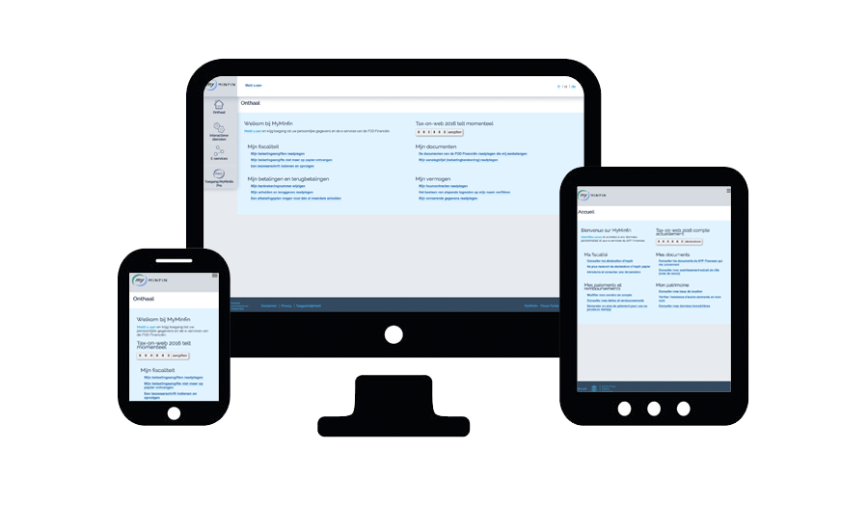
MyMinfin: nieuwe functionaliteiten
Nieuwe look en logo
Nieuwe navigatie (met rechtstreekse linken )
Weergave ook op tablet en smartphone
Nieuwe functionaliteiten
Burgers
afbetalingsplan
actieve schuldoverdrachten
geschillen (een belastingaanslag of een btw-bedrag betwisten)
Professionals
'bewijs van geen schuld' (specifiek in het kader van overheidsopdrachten of generiek)
fiscale balans
geschillen (een belastingaanslag of een btw-bedrag betwisten in eigen naam)
Notes:
Zoals gezegd komen er nu een aantal nieuwe functionaliteiten bij,
zoals het aanvragen van een afbetalingsplan of het indienen van een bezwaar.
Om dat alles wat tastbaarder te maken volgt zo meteen een demo-film, waarna ik graag het woord geef aan de specialisten van de administratie.
Ik wil hen nu al danken voor de realisatie van deze vereenvoudiging. Want vergis u niet : achter deze ogenschijnlijk eenvoudige aanpassingen gaat vaak een heel proces schuil.

Slide 10
demo
Link naar film

Slide 11
nieuwe functionaliteiten
Burgers > Afbetalingsplan
Aantal toegestane afbetalingsplannen (01.01.2016-31.10.2016): 310.578
Nieuwigheden
online aanvraag
in sommige gevallen ‘automatische’ toekenning
snellere behandeling
Notes:
Kan worden toegestaan aan elke persoon die een terugbetaling moet doen waarvan de inning/invordering gebeurt door de Algemene Administratie van de Inning en de Invordering (AAII)

Slide 12
nieuwe functionaliteiten
Burgers > Overdracht van actieve schuldvorderingen
Consultatie van uw schulden meegedeeld door kredietinstellingen
kredietinstelling
het bedrag van de overdracht
begindatum
→ De burger wordt geïnformeerd over de reden van de inhouding van eventuele belastingteruggaven (personenbelasting)

Slide 13
nieuwe functionaliteiten
Burgers/Professionals > Geschillen
Geschillen ingediend in 2016 (tot 31.10.2016) – PB/VenB/btw/OV: 34.516
Bezwaar of een verzoekschrift online indienen
Twee mogelijkheden
betwisting inkomstenbelasting vanaf aanslagjaar 2016 via een vooraf ingevuld formulier
betwisting van een aanslag van voor AJ 2016 of van een btw-bedrag: formulier manueel in te vullen
Raadpleging van alle ingediende betwistingen (via MyMinfin of per brief)

Slide 14
nieuwe functionaliteiten
Professionals
Attest schuldentoestand: 2 types
Attest in het kader van overheidsopdrachten
Generiek attest
Fiscale balans
Raadplegen van artikels (schulden/terugbetalingen) op naam van een onderneming
Notes:
Referentie van het artikel
Type artikel
Vervaldag
Bedrag/ oorspronkelijk bedrag
Detail van de uitgevoerde betalingen
Contactgegevens van het bevoegd kantoor

Slide 15
toekomstige nieuwigheden (2017)
Online betaling
van een schuld of een betalende dienst
e-FinBox
persoonlijke mailbox voor kennisgevingen en rechtstreeks contact met uw bevoegd kantoor
Duidelijke identificatie van nieuwe documenten
Contextuele hulp
Toevoegen van informatieve iconen

Slide 16
VRAGEN?

Slide 17
Burgers > Afbetalingsplan
Situatie 1 | Situatie 2
Tijdelijke betalingsmoeilijkheden | Tijdelijke betalingsmoeilijkheden
Aanvraag tijdig ingediend : Ingekohierde schulden: vóór de vervaldag van het AB; Andere schulden: binnen de termijn van 15 dagen vanaf de datum van het eerste betaalbericht | Beantwoordt niet aan alle voorwaarden uit situatie 1 (bijvoorbeeld: aanvraag niet binnen de termijn, niet mogelijk om in maximum 4 keer te betalen, andere schulden, …)
Maximaal 4 maanden
Geen andere schulden in vervolging en/of ingebrekestelling ontvangen
Geen lopende insolventieprocedure (collectieve schuldenregeling, gerechtelijke reorganisatie of faling)
Geen schulden van het type 'alimentatievorderingen'
weinig informatie te vermelden snelle behandeling van de aanvraag in principe, toekenning van het afbetalingsplan | Bijkomende inlichtingen verstrekken (inkomsten, maandelijkse uitgaven, vermogen) Kortere behandelingstermijn, sneller antwoord door de administratie

